Slide 1
CUSTOS NO MICROVIX
Conceitos e Configurações

Slide 2
Objetivo
O Objetivo deste treinamento é orientar sobre os conceitos e configurações necessárias para controle do custo médio no ERP Microvix.
OBS: Todos os parâmetros indicados neste treinamento localizado em “Acesso Restrito” São de acesso exclusivo de consultores de implantação, e suporte Linx Microvix. Se necessário habilitar qualquer um deles é necessário acionar um destes profissionais.

Slide 3
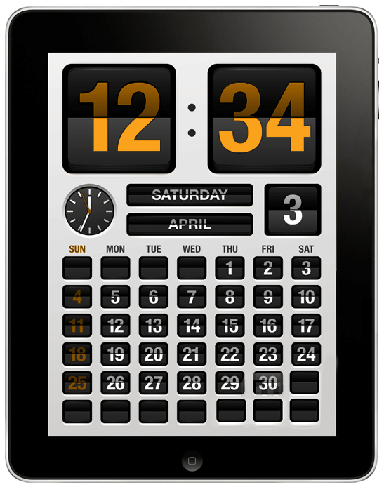
AGENDA
Conceito de Custo
Custo Contábil no Comércio
Parametrizações do Custo Contábil no Sistema
Termos Gerenciais de Custos Usados no Sistema
Movimentação de Mercadoria no Sistema
Relatórios

Slide 4
Definição de Custo
De acordo com a NPC 2, (Normas e Procedimentos Contábeis)
“Custo é a soma dos gastos incorridos e necessários para a aquisição, conversão e outros procedimentos necessários para trazer os estoques à sua condição e localização atuais, e compreende todos os gastos incorridos na sua aquisição ou produção”.

Slide 5


Slide 6
Despesa Não é Custo
Despesa: gastos relativos a administração da empresa, como a área comercial, marketing, desenvolvimento de produtos e o financeiro.
Custo: O custo tem a capacidade de ser atribuído ao produto final.

Slide 7
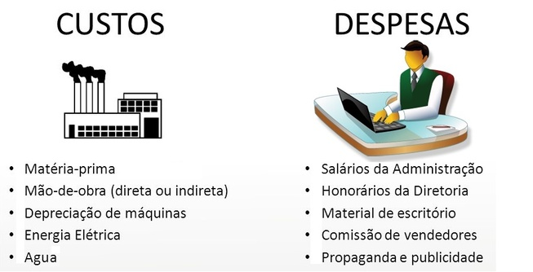
Despesa Não é Custo (Visão geral)

Slide 8
Controle de Custos
Existe uma diferença entre Custo contábil e Custo Gerencial, o Microvix Erp está preparado para atender o Custo contábil, já o gerencial irá depender da regra de negócio de cada empresa.
CUSTO CONTÁBIL
É o custo escolhido conforme opções da legislação como sendo os custos para contabilização das movimentações de estoque
CUSTO GERENCIAL
São controles estatísticos e gerenciais dos custos, utilizado para melhor formação de preço, sem fins contábeis.

Slide 9
Custos e a Atividade da Empresa
O Custo é relativo a atividade da empresa:
Atendido pelo ERP Microvix
Custo do produto vendido (comércio)
Não atendidos pela Microvix
Custo Industrial (método de custeio custo da fabricação)
Custo do serviço prestado

Slide 10
Custo Contábil no Comércio

Slide 11
Gastos do Comércio
Dois Grupos Principais:
Despesa relativa á venda das mercadorias.
Custos relativos á aquisição das mercadorias que são tipicamente custos variáveis diretos sob a denominação de custo de mercadoria adquirida. (Dica: basicamente os custos do comercio sempre são descritos na nota de compra)
o ou Despesa p ser classificado como Fixo ou variável.

Slide 12
Custo Contábil no Comércio
Custo de Aquisição de Mercadoria para revenda (custo do produto)
Avaliação de Estoque (custo médio)
Contabilização do Estoque (Custo do produto)

Slide 13
Custo de Aquisição de Mercadoria para Revenda.
O princípio contábil de Custo de Aquisição determina que se incluam no custo dos produtos além do preço, todos os outros custos decorrentes da compra, e que se deduzam todos os descontos e bonificações eventuais recebidos pela compra.
De acordo com o artigo 289 do RIR/99 (regulamento de imposto de renda), o valor dos impostos recuperáveis não se incluem no custo das mercadorias.

Slide 14
Custo de Aquisição de Mercadoria para Revenda.
Empresa varejista, enquadrada no regime tributário do lucro real e contribuinte do ICMS.
Preço de compra + Valor do Frete + Valor do Seguro +
Valor de Outras Despesas Assessorias + Valor do IPI - Valor do PIS
- Valor do COFINS – Valor do ICMS.o ICMS
sia, enquadrada no regime tributário do lucro real,
contribuinte do ICMS do IPI
A Formula do custo de aquisição pode apresentar variações, dependendo da operação fiscal e regime de tributação.

Slide 15

Custo de Aquisição de Mercadoria para Revenda.
SITUAÇÃO:
Compra de mercadoria para revenda
O fornecedor é industrial sujeito a tributação pelo Lucro real.
Por se tratar de uma compra de mercadoria para revenda não existira o crédito do IPI.

Slide 16
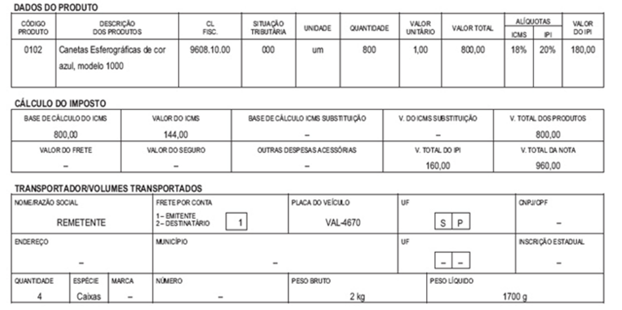
Custo de Aquisição de Mercadoria para Revenda.

Slide 17
Custo de Aquisição de Mercadoria para Revenda.
Valor Unitário | R$ 1,00
(-) ICMS | R$ 0,18
(-) PIS | R$ 0,02
(-) COFINS | R$ 0,08
(+) IPI | R$ 0,20
(=) Custo de entrada | R$ 0,93

Slide 18
Custo de Aquisição de Mercadoria para Revenda.
OBSERVAÇÕES:
Frete: quando pago pelo comprador deve ser somado ao custo do produto.
ICMS/ST: Quando pago a GNRE pelo comprador pode ser somado ao custo do produto, entendimentos diversos quanto a questão.
Desconto: Quando mencionado na nota fiscal (incondicional) e não deduzido do próprio valor do produto trata-se também de dedução do custo do produto.

Slide 19

Avaliação de Estoques
O termo "estoque" traduz o "conjunto" dos itens Materiais de
propriedade da empresa, que são mantidos para venda Futura.
Critérios de Avaliação de estoque:
PEPS (Primeiro que Entra, Primeiro que Sai).
UEPS (Último que Entra, Primeiro que Sai).*
Custo médio. (Utilizado no Microvix ERP)
Legislação que trata das regras de avaliação do estoque: Regulamento do Imposto de Renda – RIR 99 art: 261, 292 e 294.
*Não permitido pela Legislação.

Slide 20
Avaliação de Estoques
AVALIAÇÃO DE ESTOQUES PELO CUSTO MÉDIO
Este método, também pode ser chamado de método da média ponderada ou média móvel, pois o valor médio de cada unidade em estoque altera-se pela compra de outras unidades por um preço diferente.
Assim, ele será calculado dividindo-se o custo total do estoque pelas unidades existentes.
Fórmula:
Valor total do estoque (custo)/Quantidade total do estoque = Custo médio do produto

Slide 21
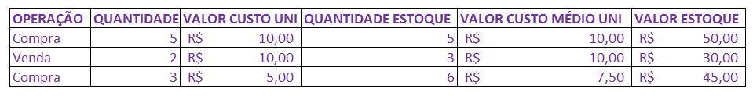
Avaliação de Estoques
EXEMPLO:

Slide 22
Lançamento Contábil – Estoque (Custo)
COMPRA DE MERCADORIA PARA REVENDA
Características:
Lançamento contábil controla apenas o valor;
O lançamento é feito a débito (entrada) na conta estoque;
O lançamento é feito pelo valor do custo do produto (valor custo de aquisição).

Slide 23
Lançamento Contábil – Estoque (Custo)
COMPRA DE MERCADORIA PARA REVENDA
Exemplo:
Valor Unitário | R$ 1,00
(-) ICMS | R$ 0,18
(-) PIS | R$ 0,02
(-) COFINS | R$ 0,08
(+) IPI | R$ 0,20
(=) Custo de entrada | R$ 0,93
O Lançamento contábil na conta estoque será o valor do custo da aquisição.
(tributos também são registrados contabilmente)

Slide 24
Lançamento Contábil – Estoque (Custo)
Características:
O Lançamento é chamado de custo da mercadoria vendida (CMV).
Lançamento atualiza o valor da conta estoque.
O lançamento é feito a crédito (saída) na conta estoque.
O lançamento é realizado pelo valor do custo médio atual, atualizando a conta estoque pelo método de avaliação de estoque custo médio.
VENDA DE MERCADORIA

Slide 25

Lançamento Contábil – Estoque (Custos)
EXEMPLO:
Lançamento contábil de CMV – Custo da mercadoria vendida.

Slide 26
Regras fixas no ERP:
O que preciso entender antes de iniciar uma analise ou as parametrizações no Microvix ERP?

Slide 27
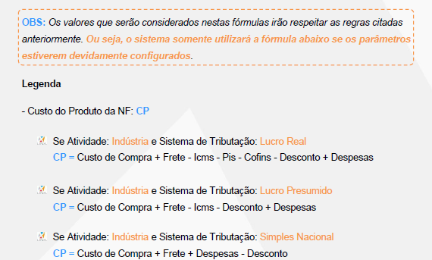
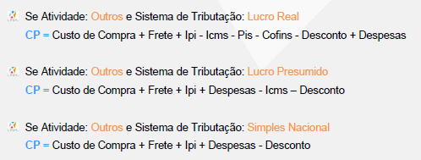
Custo do Produto
Existe uma grande diferença entre custo do produto e custo médio.
Custo médio é uma formula que leva em consideração movimentações X parametrizações apresentando uma média de custo praticado.
Já o custo do produto é o valor pago no momento de determinada operação, levando em consideração algumas regras conforme regime de tributação, inclusive este é o valor que deve ser considerado no calculo de custo médio.

Slide 28
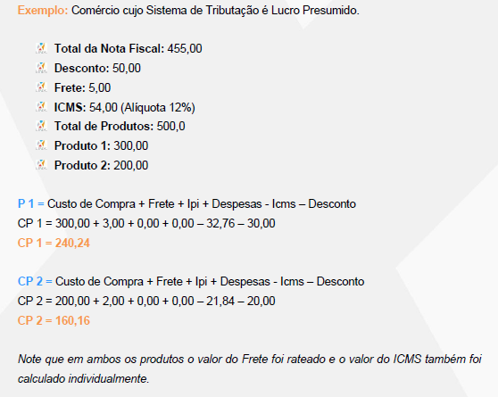
Exemplo de um calculo de Custo do Produto

Slide 29
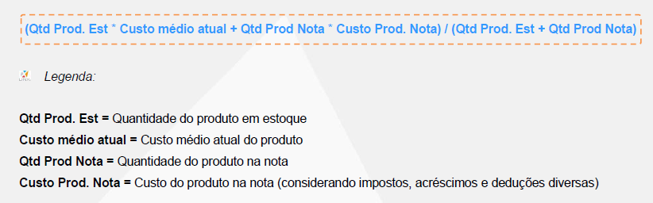
Formula do Custo Médio
A formula do custo médio, apesar de parecer simples, vai muito além das informações abaixo.
Deve ser observado uma série de parâmetros, que influenciam diretamente neste calculo.
Existem Customizações, e regras de integração que são particularidades de cada cliente. A seguir, vamos conhecer como é tratado o Custo médio padrão no Microvix ERP

Slide 30
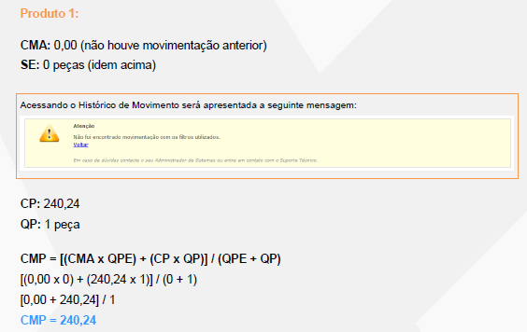
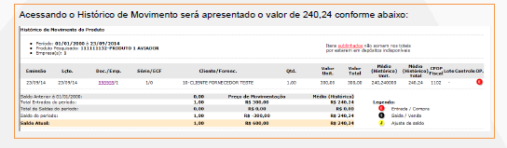
Exemplo Custo médio Produto 1

Slide 31
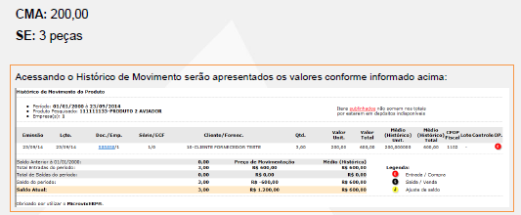
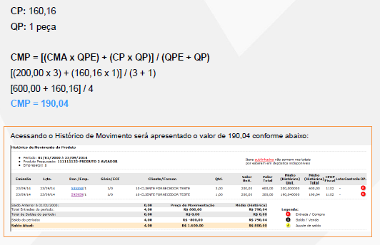
Exemplo Custo médio Produto 2

Slide 32

Pis e Cofins

Slide 33
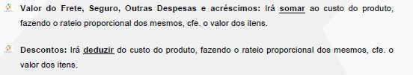
Fretes e Descontos

Slide 34
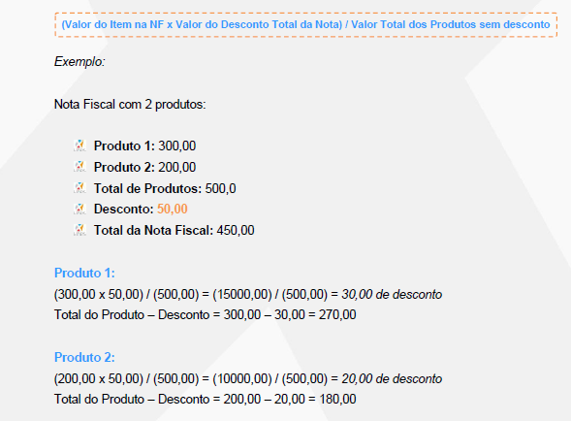
Fórmula Proporcional para Descontos /Acréscimos/ Fretes e Despesas

Slide 35

Impostos de Importação
O Microvix ERP por ser um software focado no varejo, não trata algumas situações de importação.

Slide 36
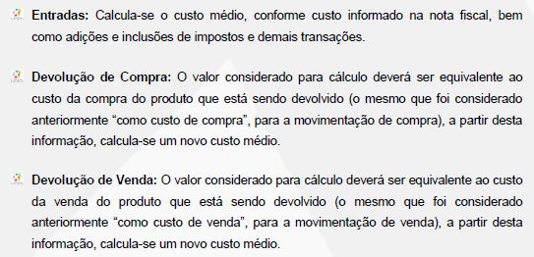
Movimentações
Somente movimentações de notas impactam na formação de Custo médio. Ajustes de custos manual, ou por relatórios não influenciam na formação de custo médio.

Slide 37
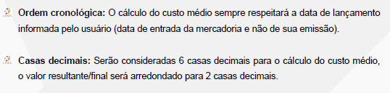
Ordem Cronológica e Casas Decimais

Slide 38
O que é preciso parametrizar e analisar no Microvix ERP?

Slide 39
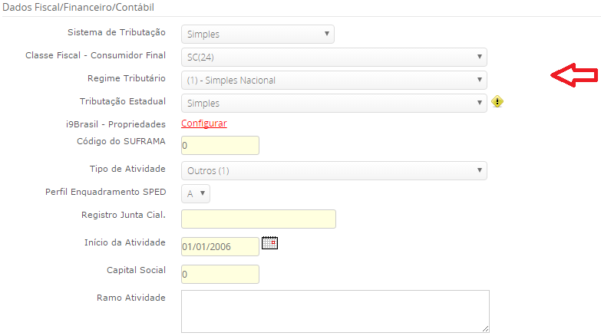
Dados da Empresa
Empresa > Dados da Empresa: É preciso se atentar ao regime de tributação e tipo de atividade antes de iniciar uma analise do custo médio

Slide 40
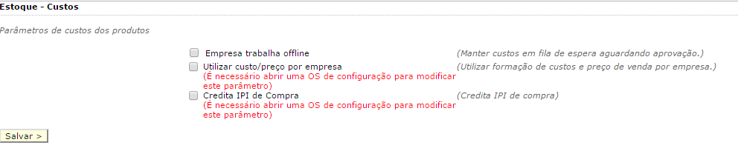
Parâmetros Globais
Acesso Restrito > Estoque – custos
Para que possamos trabalhar com o conceito de custo médio é obrigatório que o parâmetro “Utilizar Custo/Preço por empresa” esteja Habilitado, Pois desta forma, levará em conta o regime de tributação, e valores realmente pagos e vendidos de cada produto em cada empresa.
Quando este parâmetro está desabilitado, automaticamente o sistema considera todas as empresas do portal como 999 – Lucro Presumido trazendo valores diferentes da realidade de cada empresa do portal.
Por se tratar de um parâmetro que influencia na estrutura do ERP, para habilita-lo é necessário solicitar via chamado sua ativação “Habilitar o parâmetro “utilizar custo/preço por empresa” no portal XXXX, estou ciente no impacto no calculo do custo médio”

Slide 41
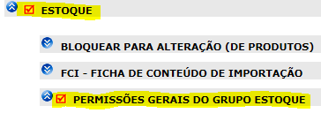
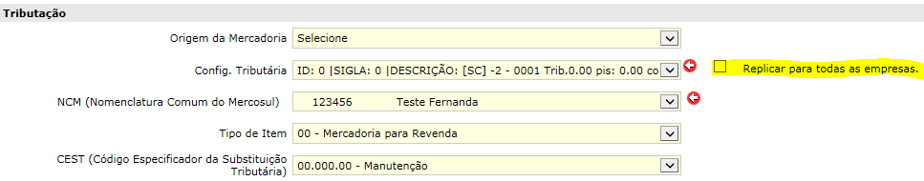
Permissão de usuário – Replicar Custo
Empresa> Segurança> Configurar usuários>
Dentro do Grupo de Estoque> Subgrupo> Permissões Gerais do Grupo de Estoque: marcar a opção “ Replicar custo e configuração tributária para outras empresas
O usuário que estiver habilitado com esta permissão, ao realizar uma manutenção de preços, ou simplesmente entrar dentro do cadastro do produto e clicar em salvar, automaticamente estará replicando estas informações para todas as demais empresas.
Suprimentos> estoque> produtos> Ao cadastrar um produto, mesmo que o usuário não tenha a permissão citada marcada, pode replicar a configuração tributária do item as demais empresas.

Slide 42
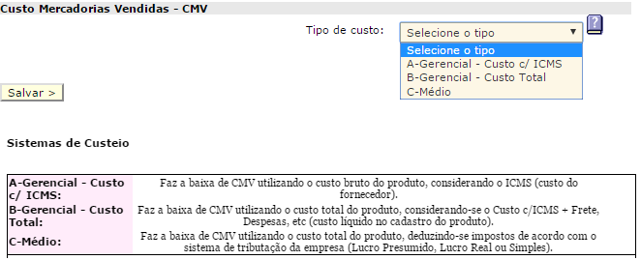
Parâmetros Globais
Acesso Restrito > Contabilidade:
Impacta diretamente no CMV do produto, se existe o controle real de custo médio, é obrigatório selecionar a opção “C” médio.

Slide 43
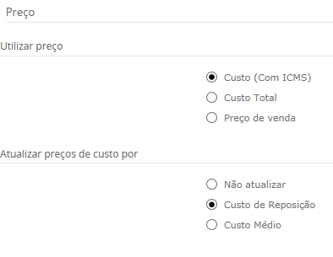
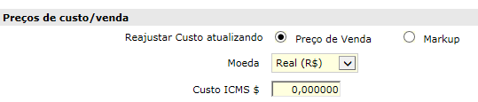
Natureza de Operação
Faturamento -> Cadastros auxiliares - > Natureza de Operação de Entrada:
O campo “Atualizar preço de custo por” impacta diretamente no campo “Custo com ICMS” do cadastro do produto. Indiferente da sua configuração o campo “Custo médio do cadastro do produto sempre será atualizado nas movimentações de nota fiscal, conforme formula e configurações existentes.
Indiferente da Configuração, Custo médio sempre irá atualizar nas movimentações!
OBS: Para notas de transferências e remessas de concerto é indicado utilizar preço de custo com ICMS e não atualizar preço de custo (ICMS) já que o médio atualiza sempre
Nas entradas de notas convencionais recomendamos utilizar preço de custo com ICMS e atualizar por Custo Reposição.
Apesar das orientações é recomendado sempre acionar um contador do cliente.

Slide 44
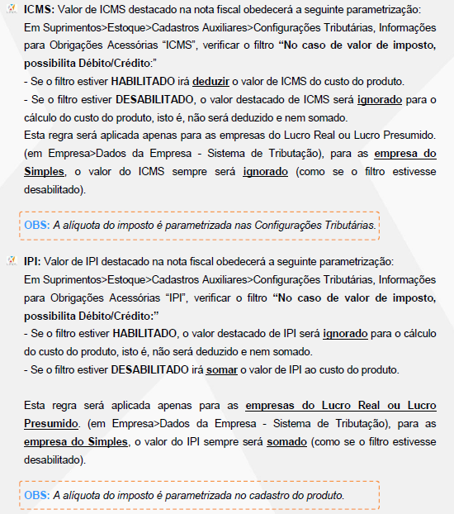
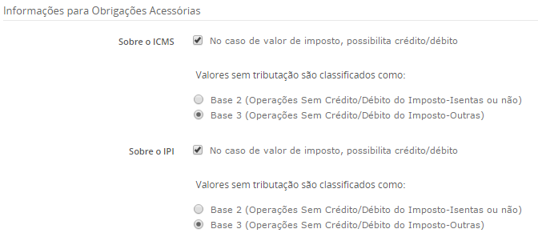
Configuração Tributária
ICMS/IPI
Dentro da Configuração tributária (Suprimentos> estoque> cadastros auxiliares> Configuração tributária) deve-se observar se está ou não habilitado a opção de possibilita credito, e considerar a regra aplicável.

Slide 45
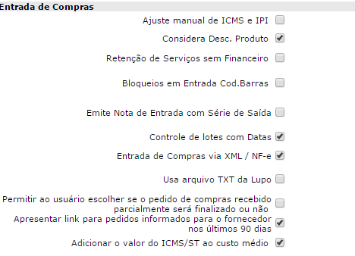
Parâmetros Globais – ST no custo
Acesso Restrito > Estoque “Adicionar o valor do ICMS ST ao custo médio.
Existe uma conceitos diferentes em relação a definição de custo ou despesa para ICMS/ST. Por isso existe um parâmetro em que define se deve ou não considerar este valor ao custo do produto.

Slide 46
Parâmetros Globais – ST no custo
Suprimentos> estoque> cadastros auxiliares> Configuração tributária
Dentro da Configuração tributária, ao selecionar no detalhamento uma natureza de operação de entrada, existe um parâmetro:
Deve estar marcado se deseja que o ST faça parte do custo médio do produto.
Lembrando também que o produto precisa ter uma CST de ST, e suas respectivas alíquotas de ICMS estadual e Interestadual + Margem.

Slide 47
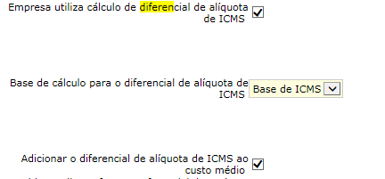
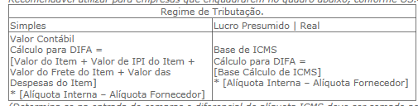
DIFA
Acesso Restrito> estoque> após habilitar “ Empresa Utiliza cálculo de diferencia de alíquota de ICMS” abre os campos “Base de cálculo para o diferencial de alíquota de ICMS” e “Adicionar o diferencial de alíquota de ICMS ao custo médio ”

Slide 48
Manutenção do Custo médio
Existe a possibilidade de imputar um custo médio dentro do sistema, via banco de dados. Para isso deve ser aberto um chamado com uma planilha de todos os produtos os quais deseja imputar ex: Cód do produto X custo médio, ou cód de barras X custo médio” Para este serviço é cobrado 2h técnicas por empresa.
“Atualizar o custo médio do portal XX empresa XX conforme planilha em anexo” A planilha deve conter apenas estas 2 colunas.
Após este serviço, o custo médio é imputado, e as novas entradas consideram o mesmo na formação custo a cada nova entrada.
Existe também a possibilidade de realizar um recalculo de custo médio de um produto especifico, ou de todo portal. Para esta alternativa na primeira vez, não há custos, no entanto o sistema irá aplicar a regra do custo médio existente, e respeitar as configurações realizadas no momento do recalculo. Antes de aplicar em um portal inteiro é recomendado aplicar ao menos em 3 produtos para se ter uma analise se realmente irá atender a necessidade do cliente.
Em caso de aplicar o recalculo, e solicitante perceber que faltou alguma configuração, para refazer este trabalho no portal inteiro será cobrado 2h técnicas pelo serviço, assim também será cobrado caso seja necessário voltar o becap do recalculo. Lembrando que para voltar o becap será possível somente se solicitado no mesmo dia. (a mesma regra vale para o item anterior.
Ou se preferir pode utilizar o relatório de manutenção e aplicar manualmente,

Slide 49
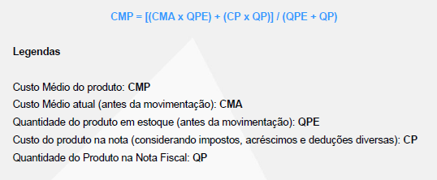
Exemplo de CMP (calculo de custo médio)
Com base no conteúdo deste treinamento, agora podemos ver esta formula com uma nova visão. Considerando as parametrizações e regras tributárias.

Slide 50
Termos Gerenciais Usados no Sistema

Slide 51
Custo ICMS
Esta nomenclatura é utilizada pelo sistema Linx Microvix|ERP no cadastro do produto, para formação do preço de venda.
Características:
Gerencial.
Ao cadastrar um produto deve ser preenchido pelo usuário.
Será atualizado sempre que uma compra for realizada.
O custo ICMS trata o custo médio do produto ou valor informado pelo usuário.
O custo ICMS nunca ira interferir no custo contábil.

Slide 52
Custo Total
O “custo total” é um conceito empregado pelo sistema para identificar o total do cálculo utilizado para encontrar o custo de um produto.
Fórmula:
Custo total = Custo Líquido do cadastro de produto (Custo c/ICMS + Acréscimo [+
IPI, (Se a empresa não se credita de IPI)] + Frete + Despesas + Valor Substituição).
Obs: por se tratar de custo gerencial a fórmula pode ter variações conforme necessidade do cliente

Slide 53
Custo Indexado
Indexado é a palavra que define um índice que é utilizado para correção de valor.
No sistema Linx Microvix|ERP (cadastro do produto) é identificado como “custo indexado” é preenchido pelo usuário. Esse conceito de custo foi desenvolvido exclusivamente para um cliente.

Slide 54
Custo Última Compra
O custo da última compra, é também conhecido como UEPS, toma como base a avaliação do estoque pelo valor da última compra.
O valor do produto em estoque sempre será atualizado pelo valor atual do produto comprado (última nota de compra).

Slide 55
Custo de Reposição
No sistema Linx Microvix|ERP, o conceito de custo de reposição é praticamente o mesmo utilizado para o valor da última entrada, sem atualização dos valores de composição de custo.
O valor do produto em estoque sempre será atualizado pelo valor atual do produto comprado (última nota de compra).

Slide 56
Movimentação de Mercadoria para Revenda no Sistema

Slide 57
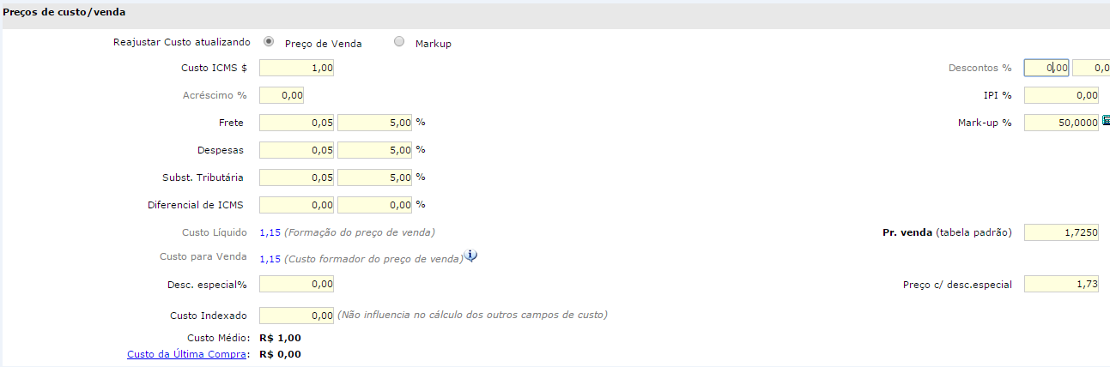
Cadastro do Produto
Operação: Produto novo – Realizar cadastro.
Onde: Suprimentos -> Produtos

Slide 58
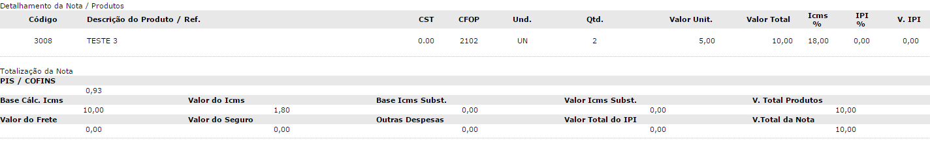
Compra de Mercadoria para Revenda
Situação: Compra de mercadoria para revenda, empresa optante pelo regime de tributação lucro real.
Operação: entrada de compras
Onde: Suprimentos -> Entrada de compras.

Slide 59
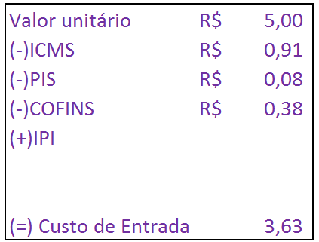
Compra de Mercadoria para Revenda
Situação: Verificação Preço de custo após compra de mercadoria para revenda.

Slide 60
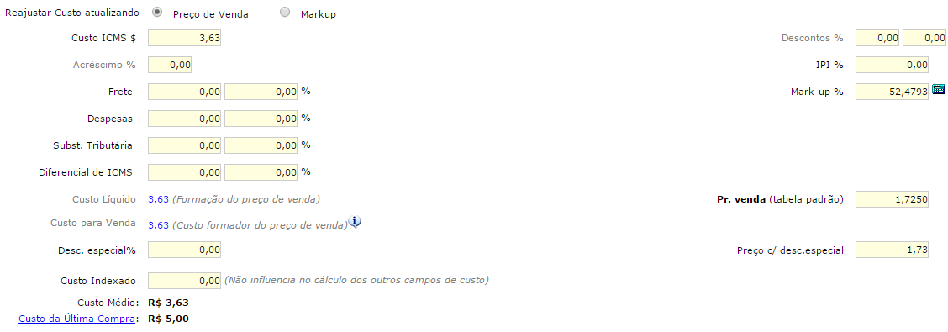
Compra de Mercadoria para Revenda
Situação: Verificação Preço de custo após compra de mercadoria para revenda.
Onde: Suprimentos -> Produtos

Slide 61
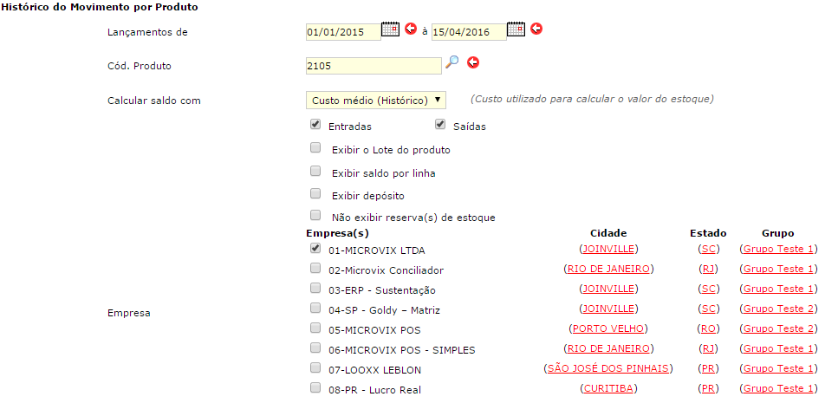
Compra de Mercadoria para Revenda – Relatório
Histórico do Movimento por Produto
Situação: Verificação Preço de custo após compra de mercadoria para revenda.
Onde: Suprimento -> Relatórios -> Histórico do movimento

Slide 62
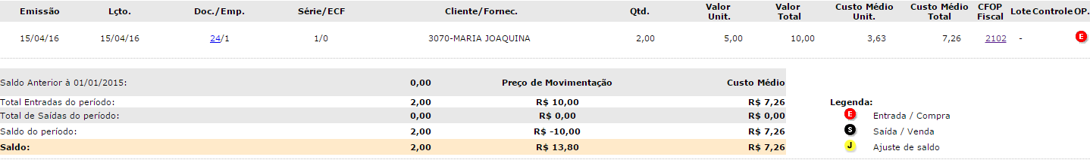
Compra de Mercadoria para Revenda – Relatório
Histórico do Movimento por Produto
Situação: Verificação Preço de custo após compra de mercadoria para revenda.

Slide 63
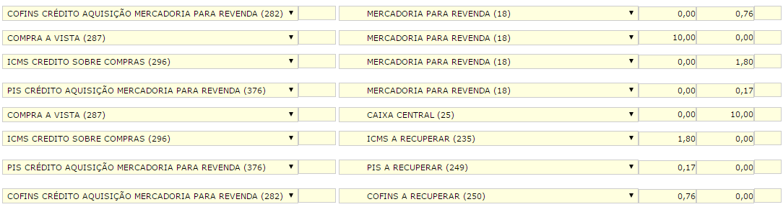
Compra de Mercadoria para Revenda – Lançamento Contábil
Onde: Adm/Financeiro -> Contabilidade -> Relatórios - > Razão

Slide 64

Compra de Mercadoria para Revenda – Livro Registro de Inventário
Onde: Report Viewer -> Livros Fiscais -> Livro Registro de inventário (custo médio)

Slide 65
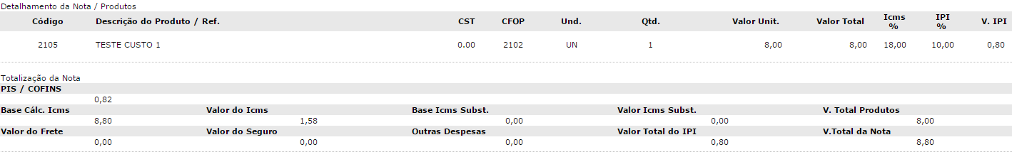
Compra de Mercadoria para Revenda – Segunda Entrada
Situação: Compra de mercadoria para revenda, empresa optante pelo regime de tributação lucro real.
Operação: entrada de compras – Compra com IPI
Onde: Suprimentos -> Entrada de Compras.

Slide 66
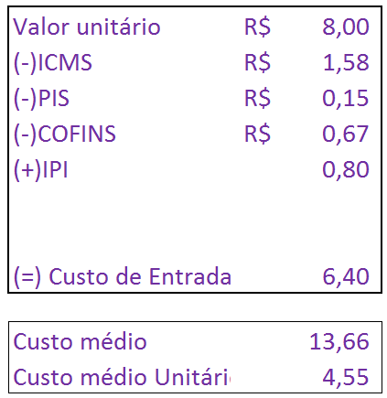
Compra de Mercadoria para Revenda
Situação: Verificação Preço de custo após compra de mercadoria para revenda.

Slide 67
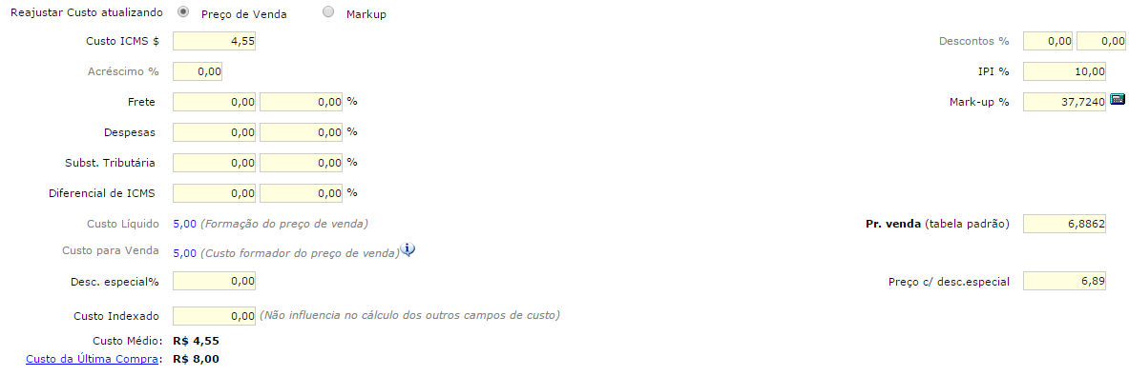
Compra de Mercadoria para Revenda – Segunda entrada
Situação: Verificação Preço de custo após compra de mercadoria para revenda.
Onde: Suprimentos -> Produtos

Slide 68
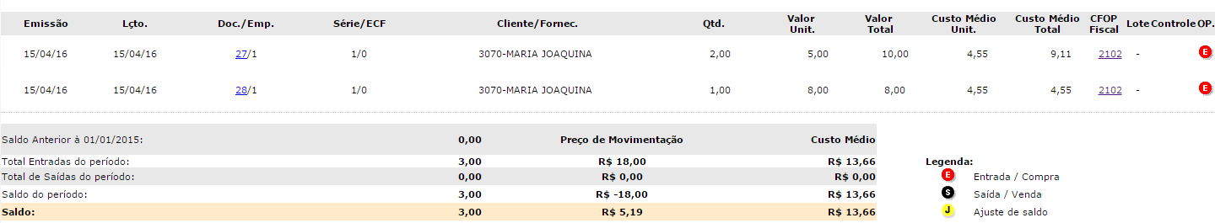
Compra de Mercadoria para Revenda
Situação: Compra de mercadoria para revenda, empresa optante pelo regime de tributação lucro real.
Operação: entrada de compras
Onde: Suprimentos -> Relatórios -> Histórico do movimento

Slide 69
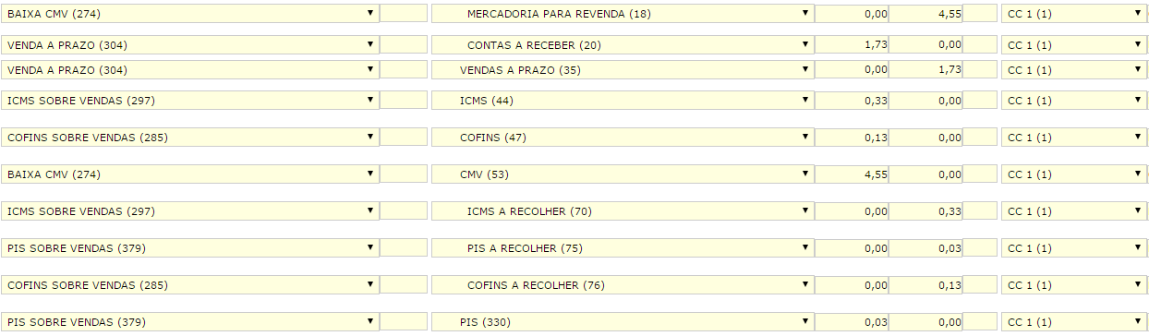
Venda de Mercadoria
- Nas Vendas de Mercadoria o Custo não é alterado, nos relatórios.
- Na contabilidade é gerado um Lançamento contábil, chamado “custo da mercadoria vendida” faz a baixa no estoque pelo custo médio do produto no momento da venda.

Slide 70
Venda de Mercadoria – Livro Registro de Inventário
Onde: Report Viewer -> Livros Fiscais -> Livro Registro de inventário (custo médio)

Slide 71
Relatórios

Slide 72
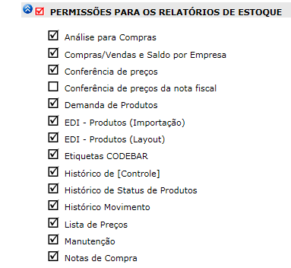
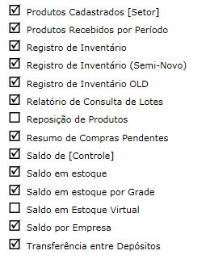
Permissão de usuários de relatórios
Empresa> segurança> Configurar usuários>

Slide 73
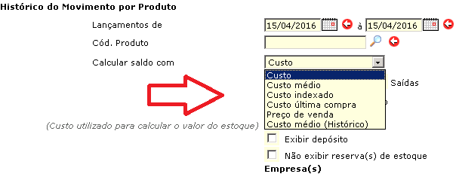
Histórico Movimento
Suprimentos> Estoque> relatórios> Histórico de Movimento

Slide 74
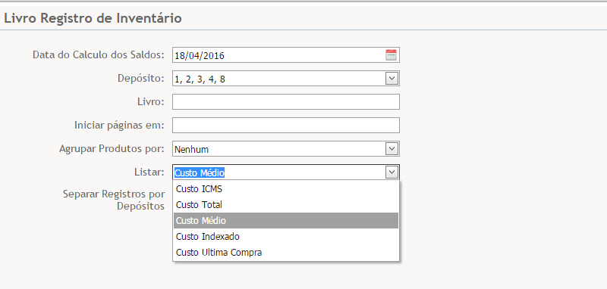
Livro Registro de Inventário
Suprimentos> Estoque> relatórios> Registro de inventário

Slide 75
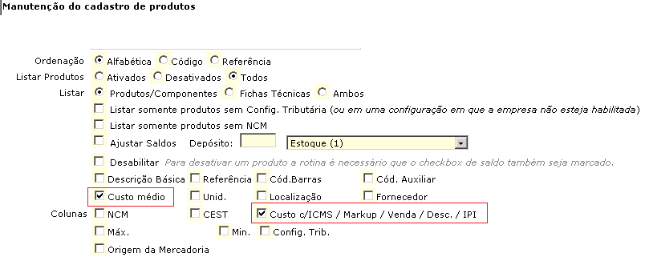
Manutenção
Suprimentos> Estoque> relatórios>Manutenção

Slide 76
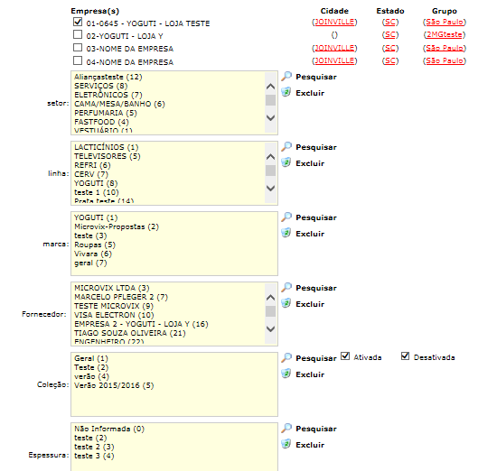
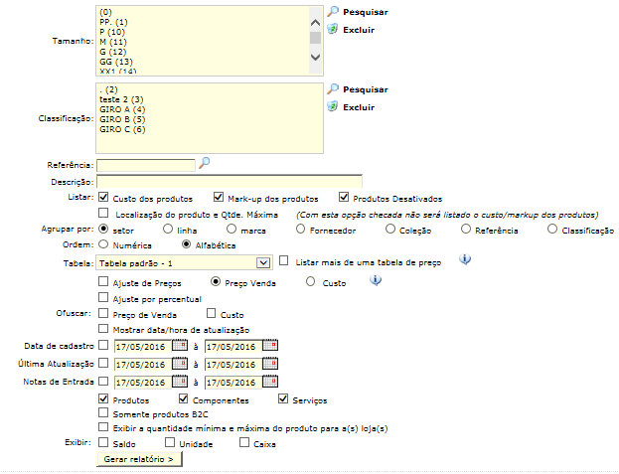
Lista de Preço
Suprimentos> Estoque> relatórios> Lista de preço

Slide 77
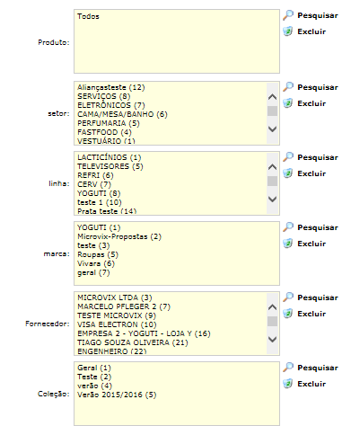
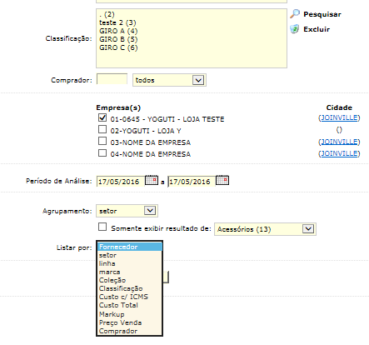
Histórico de Status de Produtos
Suprimentos> Estoque> relatórios> Histórico de Status de Produtos

Slide 78
Custos – Conceito e Configurações.

